Slide 1
객체지향 개발 방법론
DVM Project OOA
#4조
201710240
201511212
201811217
201711836
이해림
이도경
이해인
송호영

Slide 2
Index
Activity 2031. Define Essential Use Cases
Activity 2032. Refine Use Case Diagrams
Activity 2033. Define Domain Model
Activity 2034. Refine Glossary
Activity 2035. Define System Sequence Diagrams
Activity 2038. Refine System Test Case
Activity 2039. Analyze (2030) Traceability Analysis

Slide 3
Activity 2031. Define Essential Use Case
Use Case | 음료 리스트 화면 출력
Actor | Customer
Purpose | 사용자에게 메뉴를 표시
Overview | 사용자가 자판기에 어떠한 입력을 가했을 경우 디스플레이 화면이 켜지면서 메뉴가 출력됨.
Type | Evident
Cross Reference | N/A
Pre-Requisites | 3분간 어떠한 입력도 받지 않아 종료 상태여야 함
Typical Courses of Events | (A) : Actor (S) : System 1. (A) : 사용자가 DVM 스크린에 어떠한 입력을 줌 (ex. 화면 터치) 2. (S) : 시스템이 이를 인식 후 메뉴 화면을 출력함
Alternative Courses of Events | N/A
Exceptional Courses of Events | N/A

Slide 4
Activity 2031. Define Essential Use Case
Use Case | 2. 구매할 음료 입력
Actor | Customer
Purpose | 사용자가 구매할 메뉴를 선택할 수 있게 함
Overview | 자판기 디스플레이에 출력된 메뉴 중 한가지를 선택한다.
Type | Evident
Cross Reference | Functions: R1.1, R1.2.2, R1.3, R.4.4
Pre-Requisites | 자판기에 음료리스트가 출력된 상태여야 함
Typical Courses of Events | (A) : Actor (S) : System 1. (A) : 사용자가 자판기에 출력된 메뉴 중 원하는 품목 선택 2. (S) : 시스템이 DVM의 재고 정보 확인 3. (S) : 시스템이 결제 화면을 출력
Alternative Courses of Events | N/A
Exceptional Courses of Events | E2.1 DVM에 재고가 0인 경우 Ref) 5.재고가 부족한 제품 안내.Typical Courses of Event

Slide 5
Activity 2031. Define Essential Use Case
Use Case | 3. 사용자 선택 취소
Actor | Customer
Purpose | 사용자가 선택한 메뉴를 취소할 수 있게 함
Overview | 사용자가 선택 취소 버튼을 누른다.
Type | Evident
Cross Reference | Functions: R1.1, R1.2.1
Pre-Requisites | 사용자가 기존에 선택한 음료가 존재해야 함
Typical Courses of Events | (A) : Actor (S) : System 1. (A) : 사용자가 선택을 취소 2. (S) : 시스템이 이를 인식 후 첫 화면으로 복귀
Alternative Courses of Events | N/A
Exceptional Courses of Events | N/A

Slide 6
Activity 2031. Define Essential Use Case
Use Case | 4. 사용자 인증번호/바코드 입력
Actor | None
Purpose | 사용자가 재고가 부족한 제품을 고른 경우 이를 안내해 줌
Overview | 사용자가 적합한 인증번호 입력 시 시스템이 해당 제품 전달
Type | Hidden
Cross Reference | Functions: R3.1.1, R3.1.2, R3.2
Pre-Requisites | 사용자가 타 DVM에서 인증번호를 출력 받은 상태여야 함
Typical Courses of Events | (A) : Actor (S) : System 1. (A) : 사용자가 DVM에 인증번호 입력버튼을 선택 2. (S) : 시스템이 이를 인식 후 입력 화면을 출력 3. (A) : 사용자가 이전에 출력 받은 인증번호를 입력 4. (S) : 시스템이 인증번호에 따른 제품을 전달
Alternative Courses of Events | A3.1 사용자(관리자)가 관리자 메뉴에 접근하려는 경우 Ref)19.관리자 메뉴 출력.Typical Courses of Event
Exceptional Courses of Events | E3.1 사용자가 정확한 인증번호를 입력하지 않음 1. 시스템이 오류 메시지 출력 2. 이전화면으로 복귀

Slide 7
Activity 2031. Define Essential Use Case
Use Case | 5. 재고가 부족한 제품 안내
Actor | None
Purpose | 사용자가 재고가 부족한 제품을 고른 경우 이를 안내해 줌
Overview | 사용자가 선택한 제품의 재고가 현 DVM에서 0인 경우 이를 안내해줌
Type | Hidden
Cross Reference | Functions: R1.2.1, R4.4, R1.4
Pre-Requisites | 사용자가 선택한 음료의 재고가 DVM에서 0이어야 한다
Typical Courses of Events | (A) : Actor (S) : System 1. (A) : 사용자가 음료를 선택 2. (S) : 시스템이 DVM의 재고 정보 확인 3. (S) : 시스템이 재고 부족 메시지 출력
Alternative Courses of Events | N/A
Exceptional Courses of Events | N/A

Slide 8
Activity 2031. Define Essential Use Case
Use Case | 6. 구매 가능한 자판기 안내
Actor | None
Purpose | 사용자에게 구매 가능한 자판기 안내
Overview | 사용자가 선택한 음료의 재고가 있는 타 DVM을 안내한다.
Type | Hidden
Cross Reference | R1.3, R4.5.1
Pre-Requisites | 사용자가 재고가 부족한 제품 안내를 받은 상황
Typical Courses of Events | (A) : Actor (S) : System 1. (A) : 사용자가 구매 가능한 자판기 안내 선택 2. (S) : 시스템이 DVM네트워크에 메시지 발신 3. (S) : 시스템이 DVM네트워크로부터 메시지 수신 4. (S) : 시스템이 구매 가능한 자판기 안내 화면 출력
Alternative Courses of Events | N/A
Exceptional Courses of Events | E4.1 선택한 제품을 보유한 자판기가 없음 1. 해당 메시지 출력 후 이전화면으로 복귀

Slide 9
Activity 2031. Define Essential Use Case
Use Case | 7. 재고가 부족한 제품 안내
Actor | Customer
Purpose | 사용자가 선결제할 자판기를 선택
Overview | 타 DVM 중 사용자가 선결제할 DVM을 선택한다.
Type | Evident
Cross Reference | Functions: R1.4 R2.1
Pre-Requisites | 사용자가 구매 가능한 자판기 안내를 받은 상황
Typical Courses of Events | (A) : Actor (S) : System 1. (S) : 시스템이 구매 가능한 자판기 안내 화면 출력 2. (A) : 사용자가 선결제할 DVM 선택 3. (S) : 시스템이 결제 수단 목록 출력
Alternative Courses of Events | N/A
Exceptional Courses of Events | E2.1 사용자가 선결제할 DVM을 고르지 않고 취소할 경우 1. 해당 메시지 출력 후 메인 화면으로 복귀

Slide 10
Activity 2031. Define Essential Use Case
Use Case | 8.결제 수단 목록 출력
Actor | None
Purpose | 사용자가 결제할 방법을 고를 수 있도록 목록을 출력
Overview | 화면에 간편 결제 / 카드 결제 선택 화면을 출력한다.
Type | Hidden
Cross Reference | Functions: R1.2.1, R1.4, R 2.2
Pre-Requisites | 선택된 제품이 재고가 존재해야 함
Typical Courses of Events | (A) : Actor (S) : System 1. (A) : 결제하기 버튼 선택 2. (S) : 간편결제/카드결제 선택 화면을 출력
Alternative Courses of Events | : Actor (S) : System A*.1 구매가능한 자판기에 대한 안내를 받은 상황 1. (A) : 선결제하기 버튼 선택 2. (S) : 간편결제/카드결제 선택 화면을 출력
Exceptional Courses of Events | N/A

Slide 11
Activity 2031. Define Essential Use Case
Use Case | 9. 결제 수단 결정
Actor | Customer
Purpose | 사용자가 결제 수단 결정
Overview | 사용자가 카드로 결제할 것인지, 간편 결제로 결제할 것인지 선택한다.
Type | Evident
Cross Reference | Functions: R2.1, R2.3.1, R2.3.2
Pre-Requisites | 간편결제 / 카드결제 선택 화면이 출력되어 있어야함
Typical Courses of Events | (A) : Actor (S) : System 1. (A) : 카드결제, 간편결제 중 한개의 방법을 선택 2. (S) : 시스템이 해당 결제 화면을 출력
Alternative Courses of Events | N/A
Exceptional Courses of Events | N/A

Slide 12
Activity 2031. Define Essential Use Case
Use Case | 10. 간편 결제
Actor | Customer
Purpose | 사용자가 선택 제품에 대한 금액을 결제
Overview | 사용자가 금액을 지불하기 위해 간편 결제를 시도한다.
Type | Evident
Cross Reference | Functions: R1.2.1, R2.1, R2.2, R2.4.1, R2.4.2, R3.1.1, R3.2
Pre-Requisites | 사용자가 결제 수단 결정에서 간편 결제를 선택한 상황
Typical Courses of Events | (A) : Actor (S) : System 1. (S) : 시스템이 결제 화면을 출력 2. (A) : 사용자가 결제를 진행하거나 결제를 중지함 3. (S) : 결제가 성공적으로 진행된 경우 해당 음료를 전달
Alternative Courses of Events | (A) : Actor (S) : System A*.1 사용자가 선결제를 하는 경우 1. (S) : 시스템이 결제 화면을 출력 2. (A) :사용자가 결제를 진행하거나 결제를 중지함 3. (S) : 결제가 성공적으로 진행된 경우 인증번호/바코드 출력
Exceptional Courses of Events | E3.1 금액 부족 등 예상치 못한 결제의 종료 시 1. 오류 메시지를 출력한 후 이전화면으로 복귀

Slide 13
Activity 2031. Define Essential Use Case
Use Case | 11. 카드결제
Actor | Customer
Purpose | 사용자가 선택 제품에 대한 금액을 결제
Overview | 사용자가 음료를 선택 후 금액을 지불하기 위해 카드 투입 후 결제를 시도함.
Type | Evident
Cross Reference | Functions: R1.2.1, R2.1, R2.4.1, R2.4.2, R3.1.1, R3.2
Pre-Requisites | 사용자가 결제 수단 결정에서 간편 결제를 선택한 상황
Typical Courses of Events | (A) : Actor (S) : System 1. (S) : 시스템이 결제 화면을 출력 2. (A) : 사용자가 결제를 진행하거나 결제를 중지함 3. (S) : 결제가 성공적으로 진행된 경우 해당 음료를 전달
Alternative Courses of Events | (A) : Actor (S) : System A*.1 사용자가 선결제를 하는 경우 1. (S) : 시스템이 결제 화면을 출력 2. (A) : 사용자가 결제를 진행하거나 결제를 중지함 3. (S) : 결제가 성공적으로 진행된 경우 인증번호/바코드 출력
Exceptional Courses of Events | E3.1 금액 부족 등 예상치 못한 결제의 종료 시 1. 오류 메시지를 출력한 후 이전화면으로 복귀

Slide 14
Activity 2031. Define Essential Use Case
Use Case | 12. 결제 취소
Actor | Customer
Purpose | 사용자가 결제를 취소
Overview | 사용자가 결제가 시작되기 전 결제를 취소함
Type | Evident
Cross Reference | Functions: R2.2 R2.3.1 R2.3.2
Pre-Requisites | 결제가 진행된 상태가 아니여야 함
Typical Courses of Events | (A) : Actor (S) : System 1. (A) : 사용자가 결제 시작 전 취소버튼을 누름 2. (S) : 시스템이 이를 인식 후 메인화면으로 복귀
Alternative Courses of Events | N/A
Exceptional Courses of Events | N/A

Slide 15
Activity 2031. Define Essential Use Case
Use Case | 13. 인증번호/바코드 생성
Actor | None
Purpose | 시스템이 특정 자판기에서 입력 가능한 인증번호/바코드를 생성한다.
Overview | 사용자가 선결제를 완료한 경우 시스템이 인증번호/바코드를 생성한다.
Type | Hidden
Cross Reference | Functions: R.2.3.1 R.2.3.2 R.3.1.2
Pre-Requisites | 사용자가 선결제를 성공적으로 마친 상태여야 한다.
Typical Courses of Events | (A) : Actor (S) : System 1. (A) : 사용자의 선결제 완료 2. (S) : 시스템이 인증번호/바코드를 생성
Alternative Courses of Events | N/A
Exceptional Courses of Events | N/A

Slide 16
Activity 2031. Define Essential Use Case
Use Case | 14. 인증번호/바코드 출력
Actor | None
Purpose | 시스템이 생성된 인증번호/바코드를 사용자에게 출력한다
Overview | 사용자의 인증번호/바코드가 생성되면 이후 사용자에게 출력해준다.
Type | Hidden
Cross Reference | R3.1.1
Pre-Requisites | 시스템이 정상적으로 인증번호/바코드를 생성한 뒤여야 한다
Typical Courses of Events | (S) : System 1. (S) : 시스템이 인증번호/바코드를 생성 2. (S) : 시스템이 선결제 정보를 DVM네트워크에 발신 3. (S) : 시스템이 인증번호/바코드를 화면에 출력
Alternative Courses of Events | N/A
Exceptional Courses of Events | N/A

Slide 17
Activity 2031. Define Essential Use Case
Use Case | 15. 음료 전달
Actor | None
Purpose | 사용자가 선택한 음료를 자판기를 통해 전달한다.
Overview | 사용자가 선택한 결제 완료된 음료를 DVM이 인식 후 상품을 전달한다.
Type | Hidden
Cross Reference | Functions: R1.1, R1.2.1, R2.3.1, R2.3.2, R3.3
Pre-Requisites | 사용자가 제품 결제를 완료한 상태여야 함.
Typical Courses of Events | (A) : Actor (S) : System 1. (A) : 사용자가 DVM에 음료를 결정 후 결제버튼을 선택 혹은 선결제 후 알맞은 인증번호를 입력 2. (S) : 시스템이 이를 인식 후 음료를 전달
Alternative Courses of Events | N/A
Exceptional Courses of Events | E2.1 DVM의 기계적인 고장으로 음료 전달이 안됨 1. 해당 메시지 출력 후 관리자에게 전달

Slide 18
Activity 2031. Define Essential Use Case
Use Case | 16. 재고 수량 업데이트
Actor | None
Purpose | 결제가 정상적으로 종료된 경우 이를 재고 목록에 반영함
Overview | 결제가 정상적으로 종료되어 음료수 전달 혹은 인증번호가 출력이 되었을 경우 해당 재고를 제거 혹은 홀드 함
Type | Hidden
Cross Reference | Functions: R3.2, R3.1.1
Pre-Requisites | 사용자에게 음료를 전달한 상황
Typical Courses of Events | (S) : System 1. (S) : 시스템이 사용자에게 음료를 전달 2. (S) : 시스템이 해당 재고를 제거
Alternative Courses of Events | (A) : Actor (S) : System A*.1 시스템이 DVM네트워크로부터 선결제 메시지를 수신한 경우 1. (A) : 타 DVM에서 시스템에 선결제 메시지를 발신 2. (S) : 시스템이 해당 메시지 수신 3. (S) : 시스템이 해당 재고를 홀드
Exceptional Courses of Events | N/A

Slide 19
Activity 2031. Define Essential Use Case
Use Case | 17. 관리자 메뉴 출력
Actor | Manager
Purpose | 관리자가 자판기의 재고 현황을 파악할 수 있게 함
Overview | 관리자가 로그인하면, 현재 자판기에 존재하는 재고 수량, 음료의 종류, 관리자 인증번호 수정 등을 보여주는 관리자 메뉴를 출력한다.
Type | Evident
Cross Reference | Functions: R3.3, R4.2
Pre-Requisites | 관리자가 자신의 고유 인증번호가 있는 상태여야 함
Typical Courses of Events | (A) : Actor (S) : System 1. (A) : 사용자가 DVM에 인증번호 입력버튼을 선택 2. (S) : 시스템이 이를 인식 후 입력 화면을 출력 3. (A) : 사용자가 자신의 고유 인증번호를 입력 4. (S) : 시스템이 관리자 메뉴를 출력
Alternative Courses of Events | N/A
Exceptional Courses of Events | E3.1 관리자가 잘못된 고유인증번호를 입력 1. 시스템이 인식 후 오류 메시지 출력

Slide 20
Activity 2031. Define Essential Use Case
Use Case | 18. 재고 변경/관리
Actor | Manager
Purpose | 관리자가 해당 재고의 보충 등을 실행한 후 이를 시스템에 알림
Overview | 관리자가 재고를 보충한 뒤 해당 재고의 수량을 기입함.
Type | Evident
Cross Reference | Functions: R1.2.3, R4.1
Pre-Requisites | 관리자가 자신의 고유 인증번호를 통해 관리자메뉴를 출력한 상태여야 함
Typical Courses of Events | (A) : Actor (S) : System 1. (A) : 관리자가 재고의 보충을 기입 2. (S) : 시스템이 변경 결과 출력
Alternative Courses of Events | N/A
Exceptional Courses of Events | N/A

Slide 21
Activity 2031. Define Essential Use Case
Use Case | 19. 위치 정보 확인
Actor | None
Purpose | 시스템이 저장된 자신의 위치정보를 확인함.
Overview | DVM네트워크에서 자신의 위치정보를 요구 시 저장소에서 위치정보를 가져옴
Type | Hidden
Cross Reference | R4.5.1, R4.5.2
Pre-Requisites | DVM네트워크로부터 요구 메시지를 수신 받은 상태여야 함
Typical Courses of Events | (S) : System 1. (S) : 위치정보를 요구하는 메시지를 수신 2. (S) : 저장소에 저장된 자신의 위치정보를 확인
Alternative Courses of Events | N/A
Exceptional Courses of Events | N/A

Slide 22
Activity 2031. Define Essential Use Case
Use Case | 20. 재고 정보 확인
Actor | None
Purpose | 요청받은 품목에 대한 재고 확인
Overview | 재고 확인을 요청 받은 품목에 대해 재고를 확인함.
Type | Hidden
Cross Reference | Functions: R.1.3, R4.5.1, R.4.5.2
Pre-Requisites | 어떠한 재고 확인 요청이 있어야 함
Typical Courses of Events | (S) : System 1. (S) : 재고 확인 요청을 수신 2. (S) : 요청 받은 품목에 대한 재고 정보를 확인
Alternative Courses of Events | N/A
Exceptional Courses of Events | N/A

Slide 23
Activity 2031. Define Essential Use Case
Use Case | 메시지 발신
Actor | None
Purpose | 시스템이 타 DVM에 메시지를 발신
Overview | 필요에 따라 시스템이 DVM네트워크에 메시지를 발신하여 정보를 전달하거나 요청한다.
Type | Hidden
Cross Reference | Functions: R1.3, R3.1.1, R4.5.2
Pre-Requisites | 사용자가 구매 가능한 자판기 안내를 요청한 상황 사용자가 선결제를 완료하여 인증번호/바코드가 생성된 상황
Typical Courses of Events | (A) : Actor (S) : System 1. (A) : 사용자가 구매 가능한 자판기 안내 선택 2. (S) : 시스템이 타 DVM에 재고 정보 요청 메시지 발신
Alternative Courses of Events | A*.1 DVM네트워크로부터 재고 정보 요청 메시지 수신 1. 시스템이 DVM네트워크에 재고 정보 메시지 발신 A*.2 시스템이 인증번호/바코드를 생성 1. 시스템이 DVM네트워크에 인증번호/바코드 정보 메시지 발신
Exceptional Courses of Events | N/A

Slide 24
Activity 2031. Define Essential Use Case
Use Case | 22. 메시지 수신
Actor | None
Purpose | 다른 DVM으로부터 전송된 메시지를 수신
Overview | DVM 네트워크로부터 정보 요청 / 전달 메시지를 받는다.
Type | Hidden
Cross Reference | R1.4, R4.4, R4.5.1
Pre-Requisites | 사용자가 타 DVM에서 메시지를 발신한 상황
Typical Courses of Events | (A) : Actor (S) : System 1. (A) : 타 DVM이 재고 정보 메시지 발신 2. (S) : 현 DVM이 재고 정보 메시지 수신
Alternative Courses of Events | N/A
Exceptional Courses of Events | N/A

Slide 25
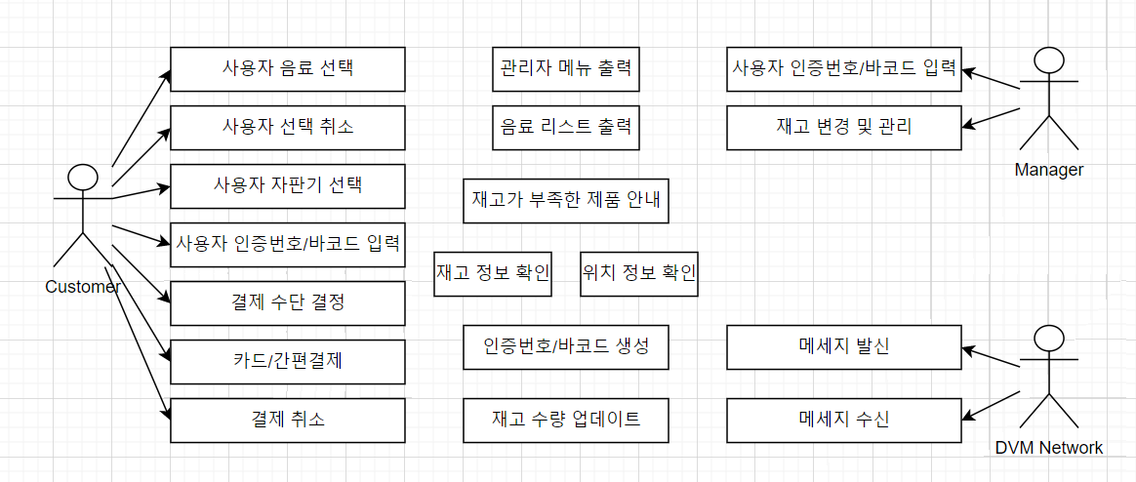
Activity 2032. Refine Use Case Diagrams

Slide 26
Activity 2033. Define Domain Model
1. Draw a conceptual class diagram
Title
Item
C_number
Sale
Payment
Notification
Message
DVM

Slide 27
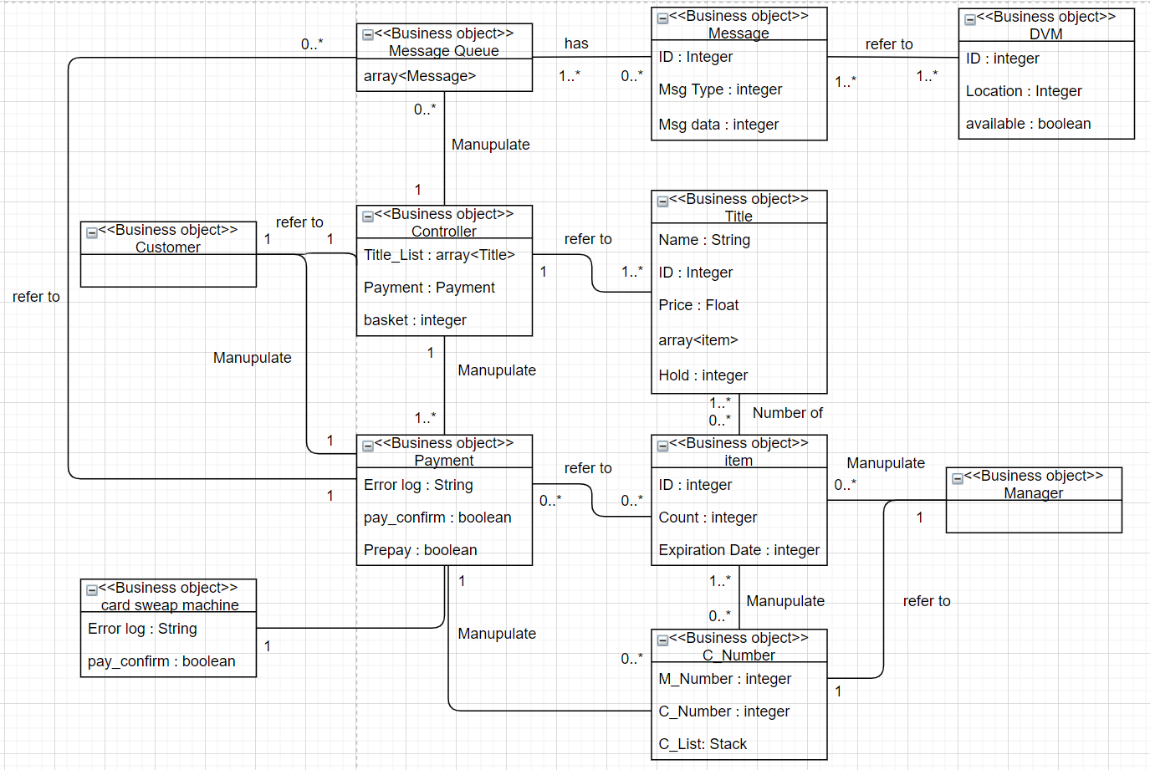
Activity 2033. Define Domain Model
3. Define Domain Model

Slide 28
Activity 2034. Refine Glossary
Term | Category | Remarks
Title | Class | 자판기에 등록된 음료 목록
Item | Class | 각각의 자판기의 title의 재고들
Controller | Class | 사용자에게 보여지는 화면
Payment | Class | 해당 item을 결제하는 행위
C_Number | Class | 선결제시 제공되는 인증번호
DVM | Class | 분산네트워크 내의 DVM
Message | Class | DVM네트워크간 메시지
Message Queue | Class | 수신된 메시지가 저장되는 곳
Customer | Class | DVM을 통해 음료를 구매하는 사용자
Manager | Class | DVM의 관리자
Card Sweap Machine | Class | 카드 리더기

Slide 29
Activity 2034. Refine Glossary
Term | Category | Remarks
Title.Name | Attribute | 타이틀(음료)의 이름
Title.ID | Attribute | 타이틀의 고유 ID번호
Title.price | Attribute | 타이틀의 가격
Title.hold | Attribute | 홀드 되어 있는 수량
Item.id | Attribute | Item의 ID
Item.count | Attribute | Item의 수량
Item.expirationDate | Attribute | Item의 유통기한
Controller.basket | Attribute | 사용자가 선택한 item
Payment.ErrorLog | Attribute | 결제도중의 오류 발생시 누적되는 오류 로그
Payment.pay_confirm | Attribute | 결제가 정상적으로 완료됬음을 확인하는 변수

Slide 30
Activity 2034. Refine Glossary
Term | Category | Remarks
C_Number.M_number | Attribute | DVM관리자의 관리메뉴 접속을 위한 고유 인증번호
C_Number.C_number | Attribute | 선결제로 생성된 인증번호
C_Number.C_list | Attribute | 메시지로부터 수신된 인증번호가 저장되는 리스트
DVM.ID | Attribute | DVM의 ID
DVM.Location | Attribute | 각 DVM의 위치정보
DVM.available | Attribute | 각 DVM의 Item 사용가능여부
Message.id | Attribute | 각 DVM의 메시지 주소
Message.LocationData | Attribute | 메시지에 담기는 위치정보
Message.Title_ID | Attribute | 메시지에 담기는 요구 Title ID
Message.number_of_item | Attribute | 메시지에 담기는 요구 Item 수량

Slide 31
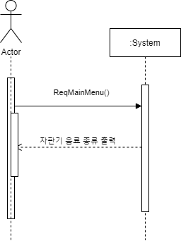
Activity 2035. Define System Sequence Diagrams
Use Case 1. 음료 리스트 화면 출력
(A) : Actor (S) : System
1. (A) : 사용자가 DVM 스크린에
어떠한 입력을 줌
(ex. 화면 터치)
2. (S) : 시스템이 이를 인식 후 메뉴
화면을 출력함

Slide 32
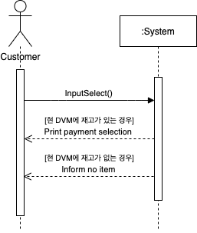
Activity 2035. Define System Sequence Diagrams
Use Case 2. 구매할 음료 입력
(A) : Actor (S) : System
1. (A) : 사용자가 자판기에 출력된
메뉴 중 원하는 품목 선택
2. (S) : 시스템이 DVM의 재고 정보
확인
3. (S) : 시스템이 결제 화면을 출력

Slide 33
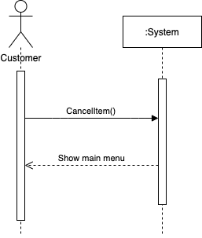
Activity 2035. Define System Sequence Diagrams
Use Case 3. 사용자 선택 취소
(A) : Actor (S) : System
1. (A) : 사용자가 선택을 취소
2. (S) : 시스템이 이를 인식 후
첫 화면으로 복귀

Slide 34
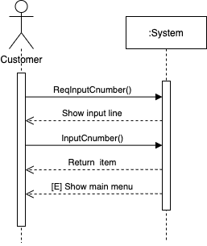
Activity 2035. Define System Sequence Diagrams
Use Case 4. 사용자 인증번호 / 바코드 입력
(A) : Actor (S) : System
1. (A) : 사용자가 DVM에 인증번호
입력 버튼을 선택
2. (S) : 시스템이 이를 인식 후 입력
화면을 출력
3. (A) : 사용자가 이전에 출력 받은
인증번호를 입력
4. (S) : 시스템이 인증번호에 따른
제품을 전달

Slide 35
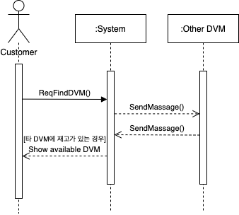
Activity 2035. Define System Sequence Diagrams
Use Case 6. 구매 가능한 자판기 안내
(A) : Actor (S) : System
1. (A) : 사용자가 구매 가능한 자판기
안내 선택
2. (S) : 시스템이 DVM네트워크에
메시지 발신
3. (S) : 시스템이 DVM네트워크로
부터 메시지 수신
4. (S) : 시스템이 구매 가능한 자판기
안내 화면 출력

Slide 36
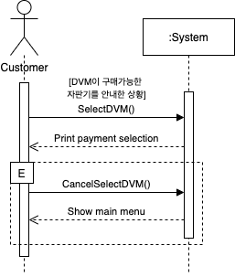
Activity 2035. Define System Sequence Diagrams
Use Case 7. 사용자 자판기 선택
(A) : Actor (S) : System
1. (S) : 시스템이 구매 가능한 자판기
안내 화면 출력
2. (A) : 사용자가 선결제 할 DVM 선택
3. (S) : 시스템이 결제 수단 목록 출력

Slide 37
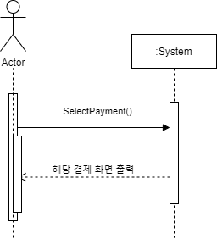
Activity 2035. Define System Sequence Diagrams
Use Case 9. 결제 수단 결정
(A) : Actor (S) : System
1. (A) : 카드결제, 간편결제 중
한 개의 방법을 선택
2. (S) : 시스템이 해당 결제 화면을
출력

Slide 38
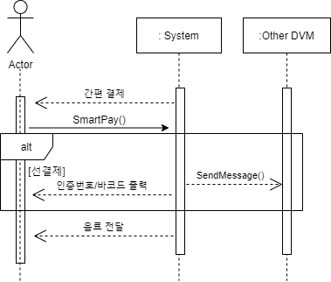
Activity 2035. Define System Sequence Diagrams
Use Case 10. 간편 결제
(A) : Actor (S) : System | 선결제 진행 시 (A) : Actor (S) : System
1. (S) : 시스템이 결제화면
출력
2. (A) : 사용자가 결제를
진행하거나 결제를
중지함
3. (S) : 결제가 성공적으로
진행된 경우 해당
음료를 전달
1. (S) : 시스템이 결제화면
출력
2. (A) : 사용자가 결제를
진행하거나 결제를
중지함
3. (S) : 결제가 성공적으로
진행된 경우 인증
번호/바코드 출력

Slide 39

Activity 2035. Define System Sequence Diagrams
Use Case 11. 카드 결제
(A) : Actor (S) : System | 선결제 진행 시 (A) : Actor (S) : System
1. (S) : 시스템이 결제화면
출력
2. (A) : 사용자가 결제를
진행하거나 결제를
중지함
3. (S) : 결제가 성공적으로
진행된 경우 해당
음료를 전달
1. (S) : 시스템이 결제화면
출력
2. (A) : 사용자가 결제를
진행하거나 결제를
중지함
3. (S) : 결제가 성공적으로
진행된 경우 인증
번호/바코드 출력

Slide 40
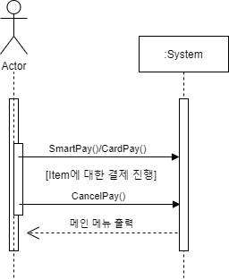
Activity 2035. Define System Sequence Diagrams
Use Case 12. 결제 취소
(A) : Actor (S) : System
1. (A) : 사용자가 결제 취소버튼을
누름
2. (S) : 시스템이 이를 인식 후 메인
화면으로 복귀

Slide 41
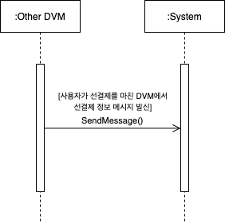
Activity 2035. Define System Sequence Diagrams
Use Case 16. 재고 수량 업데이트
시스템이 DVM 네트워크로부터 선결제 메시지를 수신한 경우 (A) : Actor (S) : System
1. (A) : 타 DVM에서 시스템에
선결제 메시지를 발신
2. (S) : 시스템이 해당 메시지 수신
3. (S) : 시스템이 해당 재고를 홀드

Slide 42
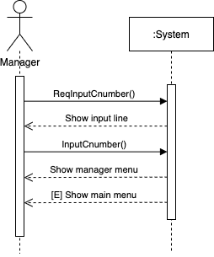
Activity 2035. Define System Sequence Diagrams
Use Case 17. 관리자 메뉴 출력
시스템이 DVM 네트워크로부터 선결제 메시지를 수신한 경우 (A) : Actor (S) : System
1. (A) : 사용자가 DVM의 인증번호
입력 버튼 선택
2. (S) : 시스템이 입력화면 출력
3. (A) : 사용자가 자신의 고유 인증
번호 입력
4. (S) : 시스템이 관리자 메뉴를 출력

Slide 43
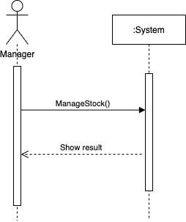
Activity 2035. Define System Sequence Diagrams
Use Case 18. 재고 변경/관리
(A) : Actor (S) : System
1. (A) : 관리자가 재고의 보충을 기입
2. (S) : 시스템이 변경 결과 출력

Slide 44
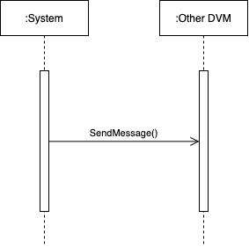
Activity 2035. Define System Sequence Diagrams
Use Case 21. 메시지 발신
(A) : Actor (S) : System
1. (A) : 시스템이 DVM의 위치정보,
재고정보 요청을 발신

Slide 45
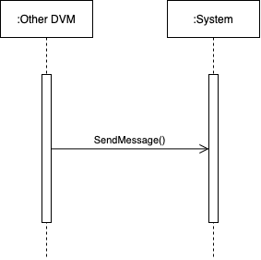
Activity 2035. Define System Sequence Diagrams
Use Case 22. 메시지 수신
(A) : Actor (S) : System
1. (A) : 타 DVM이 메시지를 발신
2. (S) : 시스템이 해당 메시지를 수신

Slide 46
Activity 2038. Refine System Test case
Ref | Use Case name | Test Description
R1.1 | 1. 자판기 음료 종류 출력 | 20가지 메뉴가 정상적으로 출력되는지 확인
R1.2.1 | 2. 구매할 음료 입력 | 사용자가 선택한 음료가 정확히 기록되는지 확인
R.1.2.2 | 3. 사용자 선택 취소 | 사용자 선택 취소 시 메인 화면으로 돌아가는 지 확인
R1.2.3 | 4. 사용자 인증번호/바코드 입력 | 다른 인증번호가 입력된 경우 오류 메시지를 출력하는지 확인 올바른 인증번호가 입력된 경우 보관된 제품 중 인증번호에 맞는 제품을 전달하는지 확인
R1.3 | 5. 재고가 부족한 제품 안내 | 재고가 부족한 제품을 정확히 출력하는지 확인
R1.4 | 6. 구매 가능한 자판기 안내 | 정확한 위치정보를 출력하는지 확인 지정된 물품의 재고가 정확히 존재하는지 확인 지정된 물품의 재고가 존재하는 자판기가 모두 출력되는지 확인

Slide 47
Activity 2038. Refine System Test case
Ref | Use Case name | Test Description
R1.5 | 7. 사용자 자판기 선택 | 사용자가 선택한 DVM이 정확히 기록되는 지 확인
R2.1 | 8. 결제 수단 목록 출력 | 사용자가 선택한 음료가 정확히 목록화되어 있는지 확인
R2.2 | 9. 결제 수단 결정 | 사용자가 선택한 결제 수단에 따른 결제 화면으로 넘어가는지 확인
R2.3.1 | 10. 간편 결제 | 사용자가 선택한 제품들이 정상적으로 합산되어 계산 되는지 확인
R2.3.2 | 11. 카드 결제
R2.4 | 12. 결제 취소 | 결제 취소 시 메인 화면으로 돌아가는 지 확인
R3.1.1 | 13. 인증번호/바코드 생성 | 인증번호/바코드가 중복되지 않게 생성되는지 확인
R3.1.2 | 14. 인증번호/바코드 출력 | 생성된 인증번호/바코드가 정상적으로 출력되는지 확인

Slide 48
Activity 2038. Refine System Test case
Ref | Use Case name | Test Description
R3.2 | 15. 음료 전달 | 사용자가 선택한 제품들이 합산되어 전달 되는지 확인
R3.3 | 16. 재고 수량 업데이트 | 사용자 이용 이후 변화된 재고가 정확히 변화하는지 확인
R4.1 | 17. 관리자 메뉴 출력 | 정확한 절차가 시행됨에 따라 메뉴가 출력 되는지 확인
R4.2 | 18. 재고 변경/관리 | 관리자의 동작에 따라 재고의 수량이 잘 변경되는지 확인
R4.3 | 19. 위치 정보 확인 | 정확한 위치 정보를 반환하는지 확인
R4.4 | 20. 재고 정보 확인 | 정확한 재고 정보를 반환하는지 확인
R4.5.1 | 21. 메시지 발신 | DVM네트워크를 통한 메시지가 정확히 목표 DVM으로 전송되는지 확인
R4.5.2 | 22. 메시지 수신 | DVM네트워크를 통한 메시지가 정확히 목표 DVM으로 수신되는지 확인

Slide 49
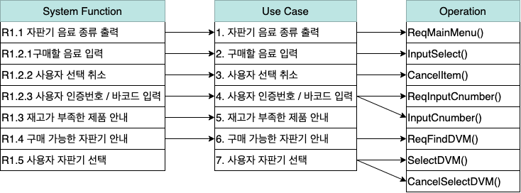
Activity 2039. Analyze (2030) Traceability Analasys

Slide 50
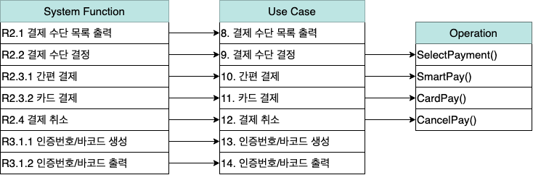
Activity 2039. Analyze (2030) Traceability Analasys

Slide 51
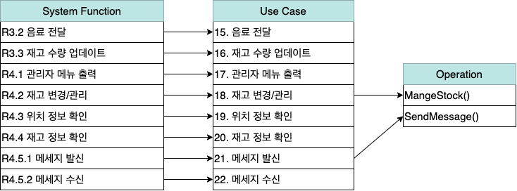
Activity 2039. Analyze (2030) Traceability Analasys

